Slide 1
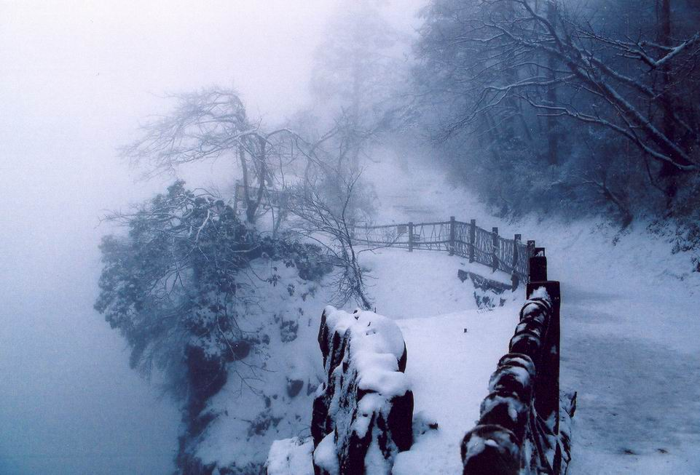
第五章
电磁波的辐射
第五章第一节
电磁场的矢势和标势
南京工业大学应用物理系

Slide 2
第四章：电磁波的传播规律
本章主要内容：高频交变电流辐射电磁波的规律
电磁辐射
运动的电荷、电流激发的电磁场随时间变化。有一部分电磁场以波的形式脱离场源向外运动，这被称为电磁波的辐射。
本章主要研究给定高频交变电流产生的电磁辐射。

Slide 3
本章所讲授内容：
§1 一般情况下矢势和标势的概念
§2 矢势和标势的解——推迟势（有限传播速度）
§3 推迟势的应用——小区域电荷电流分布的辐射

Slide 4
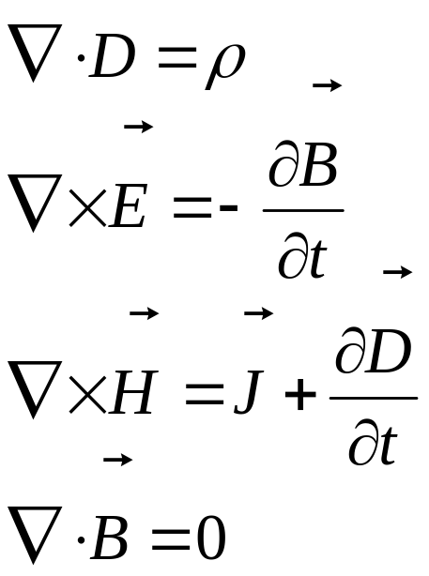
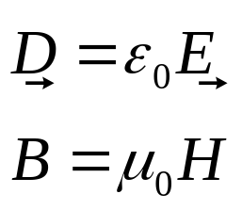
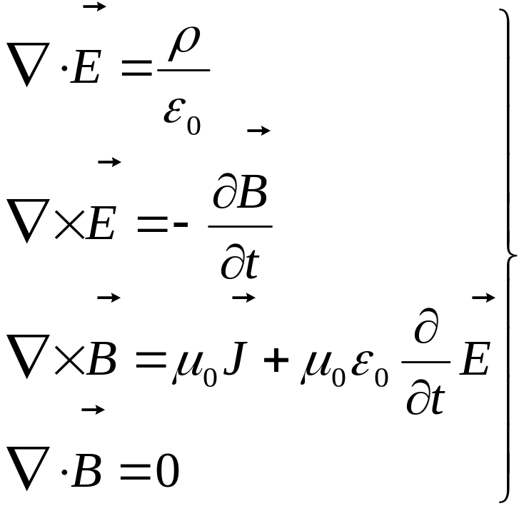
1、电磁场的势描述
§1 矢势和标势的一般概念
真空中：

Slide 5

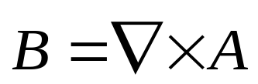
磁场：
无源、有旋场；
由于其无源性 ，总可以引入另一个矢量来描述
矢势A的物理意义：
在任意时刻，矢势沿任意一闭合回路的线积分等于该时刻通过该回路的磁通量。

Slide 6
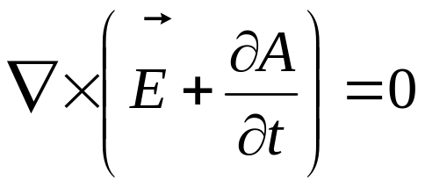
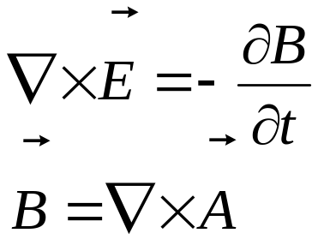
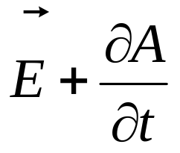


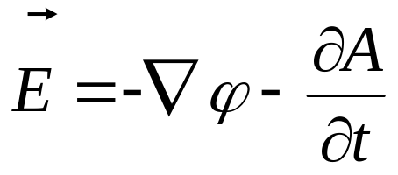
激发电场的源
电场：
电荷
变化的磁场
是无旋场；
可以引入标势描述：

Slide 7
对于变化的电磁场，电场不再是保守力势场；
相应地，ϕ 不具有势能的意义；
对于变化的电磁场，矢势和标势作为一个整体。

Slide 8
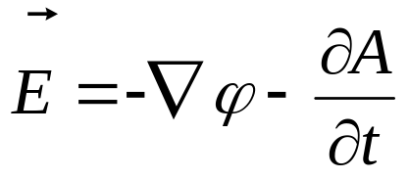
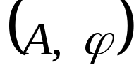
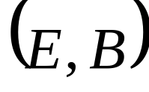
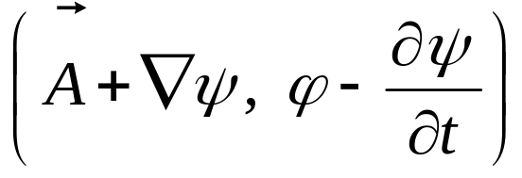
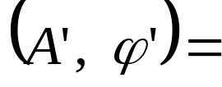
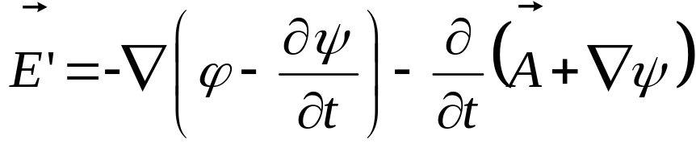
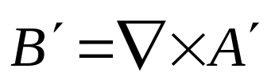
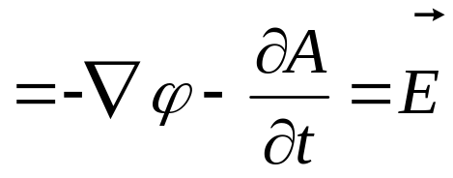
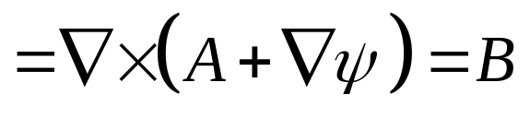
2、势的规范变换
——规范变换
给定的电磁场（E和B），并不对应唯一的A和ϕ；
每组（ A、ϕ ）称为一种规范。

Slide 9
3、物理量的规范不变性
在规范变换下，所对应的E和B是相同的——称之为物理量的规范不变性；
在经典电动力学中，所有的物理量和物理规律都具有规范不变性。
规范不变性是决定相互作用的基本原理；
传递这种相互作用的场称为规范场；
传递电磁相互作用的场是人们熟知的一种规范场；
弱相互作用和强相互作用也具有相应的规范不变性

Slide 10
4、两种常用的规范辅助条件
仅知道矢量场的旋度，不足以确定这个矢量场；
为了求得A，还需要知道A的散度；
电磁场本身对A的散度没有具体的要求；
为了确定A，需要对A的散度取一定的值；
每一种选择，对应于一种辅助条件，又称为规范辅助条件，或者简称为规范条件。

Slide 11

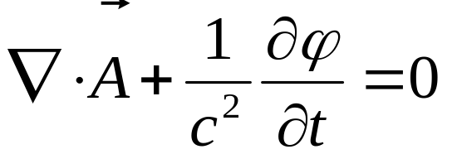
（2）洛伦兹规范 辅助条件
（1）库仑规范辅助条件
库仑规范：
洛伦兹规范：
采用洛伦兹规范，关于势的微分方程可以简化为简单的、对称形式
由于其在处理实际问题的方便之处，下面将要讨论的辐射问题采用的是洛伦兹规范。

Slide 12
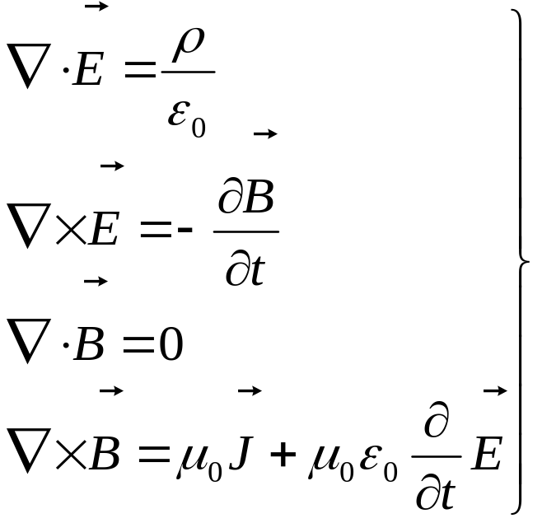
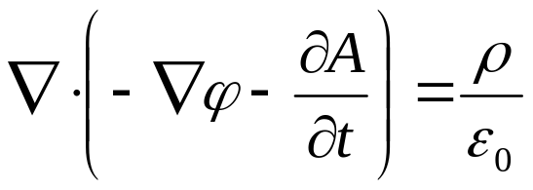
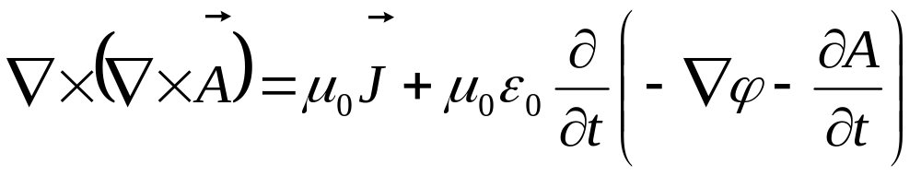
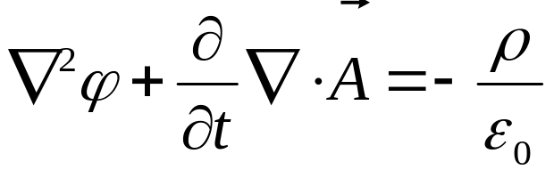
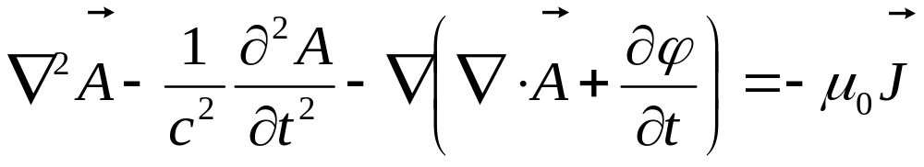
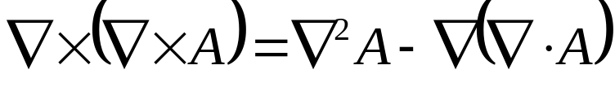
5、达郎贝尔方程
——关于势的基本方程

Slide 13
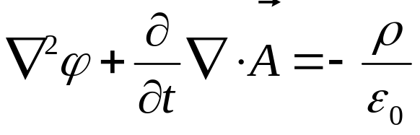
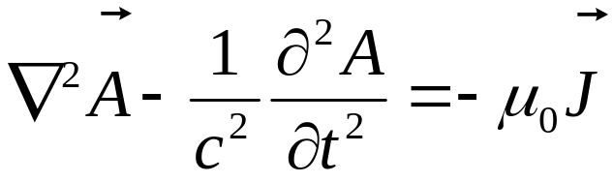
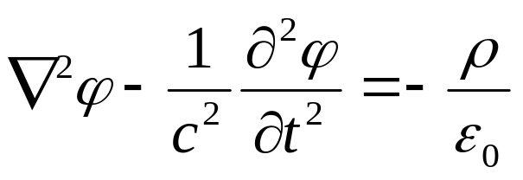
——达郎贝尔方程
（非齐次的波动方程）
采用洛伦兹规范：
矢势和标势具有相同的形式

Slide 14
波动方程
辅助条件
在洛伦兹规范下，电荷产生标势波动；电流产生矢势波动；
离开电荷和电流分布的区域以后，矢势和标势都以波动形式在空间传播；
由它们导出的电场和磁场也以波动的形式在空间传播；
电场和磁场的性质与这里所选的规范无关。

Slide 15
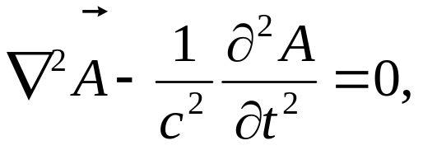
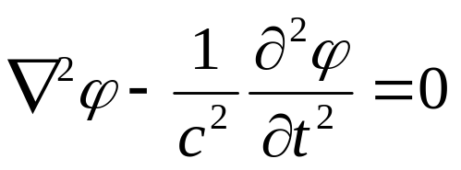
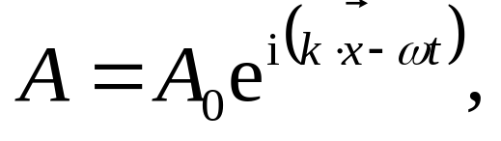
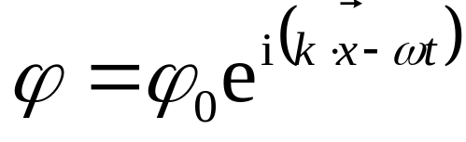
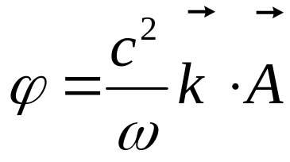
6、自由空间中的平面电磁波
采用洛伦兹规范
自由空间
平面波解：

Slide 16
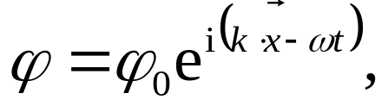
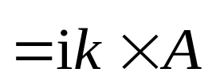
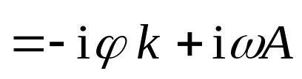
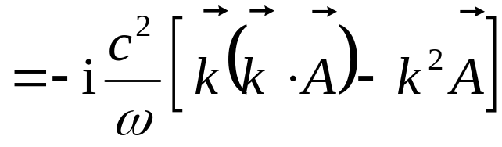


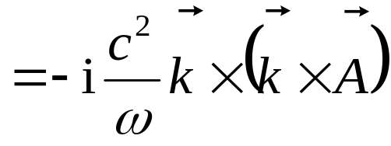

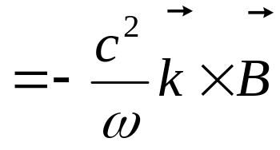
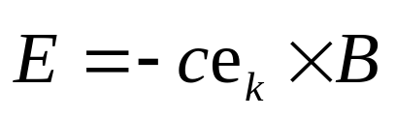
——与第四章第一节结果吻合

